Slide 1


SISTEMA DE SUSPENSIÓN DE COMPETICIÓN
Área Mecánica
Automotriz
Unidad 4 : Geometría Plana Y Espacial
NOMBRE: Kevin Sanhueza, Fabian Schopp, Francisco Martínez
CARRERA: Técnico en Mecánica Automotriz y Electromovilidad
ASIGNTATURA: Funciones y geometría
PROFESOR: Lissette Salamanca
FECHA: 17 de noviembre 2023

Slide 2
DESCRIPCIÓN
En el siguiente proyecto, mostraremos un sistema de suspensión para un vehículo de carreras que será conducido en diferentes tipos de terreno, ya sean etapas mojadas, etapas que contienen grava o arena, por cualquier tipo de superficie. Utilizar un vehículo cuyas características de producción no se adaptan al terreno a recorrer no es la mejor opción.
El vehículo comprado por el equipo era una Toyota Tundra 2015 que estaba equipada con suspensión de fábrica y no podía usarse en la competencia porque el diferente terreno lo habría destrosado y debilitado. Entonces el equipo tenía una camioneta de carreras para el rally, pero sufrió muchos daños en el chasis y la suspensión, por lo que decidimos comprar una marca diferente de vehículo, pero este viene con todos los componentes para no verse forzados. , stock completo. Por lo tanto, se decidió realizar varias mejoras en su sistema de suspensión para darle al vehículo el mejor rendimiento posible en las próximas carreras a realizar.

Slide 3

TEMA DE INVESTIGACIÓN Y NOCIONES MATEMÁTICAS
Los tipos de suspensión que podemos encontrar en el mercado para vehículos o camionetas son el eje rígido, el eje semirrígido, Suspensión independiente, suspensión eje oscilante, suspensión McPherson, entre otros tipos de suspensión pero la más común para competición podemos encontrar la suspensión semirrígida la que al ser de este tipo nos genera una mayor adherencia y control del vehículo en condiciones fuera de asfalto por lo que absorbe mejor los baches u imperfecciones que se encuentren en el tramo de carrera que se realiza
(Gomez, 2023)
Por otro lado, nos encontramos con que la suspensión al ser semi rígida le aporta mayor estabilidad al vehículo, además se pudo apreciar con la investigación realizada que si se realiza una leve inclinación del muelle o de la suspensión en general aproximadamente unos 45° el vehículo poseerá una mayor estabilidad y maniobrabilidad para así sea más eficiente en el tipo de suelo por el cual se está realizando la carrera.

Slide 4
OBJETIVOS Y PREGUNTAS
Realizar un sistema de suspensión y carcasa óptimo para el tramo o la carrera que se realizara prontamente.
Crear una mayor eficiencia al auto y poder reducir costos de taller.
Crear un sistema de suspensión que posea una mayor durabilidad y un mejor rendimiento.
Realizar unas mejoras en los ángulos de ataque de la suspensión para una mayor eficiencia en distintos tipos de suelo o terreno.
Realizar mejoras en los puntos de apoyo de la suspensión
¿Cuánto tiempo va a necesitar el taller para que el vehículo quede en las condiciones óptimas para la competición?
¿Cuánto van a tardar las piezas para la mejora del vehículo?
¿Cuánto será el costo de todas las mejoras del vehículo?
¿Qué tipo de suspensión sería la más adecuada para el vehículo y las condiciones de carrera?
¿Llegará a tiempo el vehículo a su competición?
¿Sera factible reutilizar piezas que no fueron dañadas del vehículo antiguo al nuevo?

Slide 5
TEMAS INICIALES INVOLUCRADOS
Impacto de la suspensión en la seguridad, importancia de un buen sistema de suspensión para reducir accidentes y mejorar la seguridad de los ocupantes de vehículo.
Ergonomía y confort en la suspensión: cómo afecta el diseño a la experiencia del conductor y los pasajeros.
Influencia de la suspensión en el comportamiento del vehículo con la dirección, frenado, tracción, estabilidad en curvas, etc.
Desgaste y mantenimiento de la suspensión automotriz síntomas de desgaste, importancia de revisar y reemplazar componentes.
Impactos de accidentes en tramos de carrera, daños al no tener la suspensión indicada para el tramo de carrera.
Suspensiones especializadas adaptaciones para vehículos todo terreno, de competición, o con necesidades específicas.
Legalidad y normativas en sistemas de suspensión estándares de seguridad y regulaciones gubernamentales.

Slide 6
CRONOGRAMA Y MATERIALES A UTILIZAR
Tareas ¿Qué haremos? | Productos ¿Qué resultados obtendremos? | Plazos ¿Para cuándo estará hecho? | Responsable ¿Quien o quienes lo harán? | Insumos ¿Qué necesitaremos para hacerlo?
1.-Se determinará qué tipo de suspensión comprar | Un sistema de suspensión que posea una mayor durabilidad y un mejor rendimiento. | Se determinará un plazo de siete días para la llegada de repuestos | El jefe de taller será el encargado | El vehículo totalmente stock ( salido de fabrica)
2.- Se realizará pruebas de mejoras de la suspensión además de la instalación de esta | Mejoras los ángulos de ataque de la suspensión para una mayor eficiencia en distintos tipos de suelo o terreno. | El plazo de entrega del vehículo será en aproximadamente 15 días | Los mecánicos dispuestos por la escudería | Se determinarán las herramientas necesarias para poder realizarle minuciosamente todas las mejoras al vehículo
3.- Se realizarán las pruebas correspondientes de la suspensión mejorada, antes de el inicio de la competencia | Menos costo monetario | Existe un plazo de siete días para que el vehículo esté listo para la carrera | Personal de administración | Se realizará una lista de todos los repuestos nuevos para el vehículo y sus mejoras en el sistema de suspensión

Slide 7
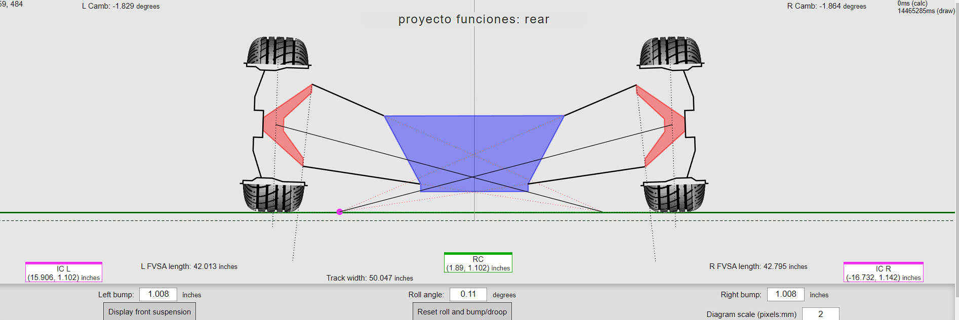
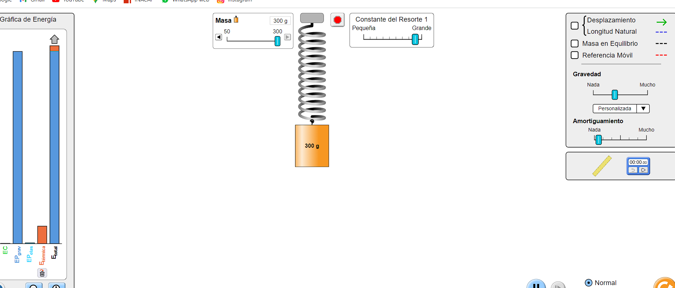
INCORPORACIÓN DE HERRAMIENTAS TECNOLÓGICAS Y JUSTIFICACIÓN DE LA ELECCIÓN
Aplicaciones de simulación y análisis estructural: Estas herramientas permiten simular el comportamiento de la suspensión en diferentes condiciones y analizar su resistencia y durabilidad. Las aplicaciones a utilizar en este proyecto son Vsusp.com y phet.colorado.edu
Al incorporar estas herramientas tecnológicas, es posible agilizar y mejorar el proceso del ciclo de ABpro en suspensión automotriz, reduciendo costos, aumentando la eficiencia y obteniendo productos de mayor calidad
(phet.colorado.edu, 2019)
(Vsusp, 2011)

Slide 8
Preguntas y soluciones
Análisis de carga: ANSYS y SolidWorks Simulation permiten realizar simulaciones de carga estática y dinámica en la suspensión automotriz. Esto ayuda a evaluar el rendimiento estructural de los componentes, verificar si cumplen con los requisitos de carga y evaluar su resistencia a la fatiga.
Estudio de vibraciones y ruidos: Con los programas de simulación, se puede analizar el comportamiento de la suspensión ante vibraciones y ruidos producidos por diversas condiciones de manejo. Esto permite optimizar el diseño para minimizar las vibraciones y mejorar la comodidad del conductor y los pasajeros.

Slide 9
Problema y soluciones
Diseño de materiales y selección de componentes: Mediante el uso de simulaciones, se pueden evaluar diferentes materiales para los componentes de la suspensión y determinar cuál es el más adecuado en términos de resistencia, rigidez y durabilidad. También se pueden realizar análisis comparativos entre diferentes configuraciones de componentes para determinar la mejor opción.

Slide 10
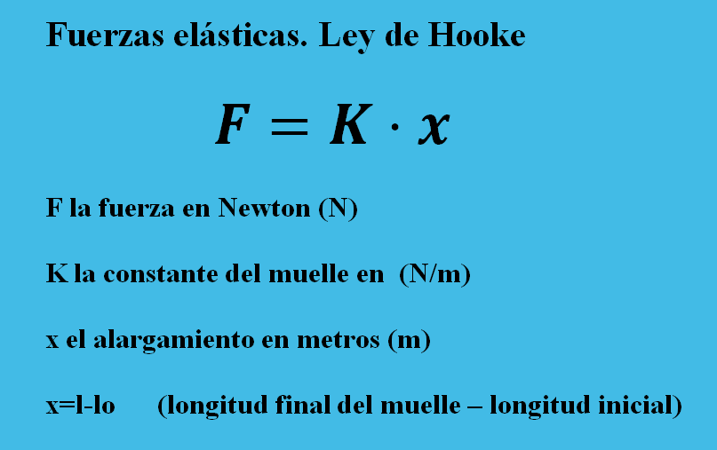
Problema Matemático
Ley de hooke
Como primera idea podemos encontrar el término de fuerza aplicada por el peso del vehículo a resorte de la suspensión.
La x se puede dividir en dos partes cuando nos proporciona información de cuando está en su forma natural o sin fuerza newton ejercida ,sino que solo la masa del vehículo y la otra x es la que nos proporciona el peso ejercido para que la suspensión cumpla su función y produce que la suspensión se comprima con la irregularidad de los distintos tipos de suelo.
(profesor10demates, 2014)

Slide 11
Desarrollo, revisión de ideas y producto
En el siguiente ítem se dará a conocer como fue nuestra resolución de proyecto de principio a fin donde cuando comenzamos a realizar el proyecto fue para mejorar un sistema de suspensión de una camioneta particularmente de fábrica, por lo que luego de algunos cálculos e investigaciones realizadas para determinar cuál era la mejor solución para este tipo de mejoras, fue mejorar los ángulos de ataque del dispositivo, además de mejorar el recorrido del resorte, amortiguador y el espesor del mismo, por lo que nos apoyamos de un software en el que podemos apreciar cómo funciona un sistema de suspensión según los ataques del vehículo, los ángulos y grados u oscilaciones que debiera tener en el camino en que se va a realizar las pruebas de este vehículo de competición.
Por otro lado, además presentamos un problema matemático con el cual podemos resolver el problema de elasticidad del resorte, el cual es la ley de Hooke donde apreciamos que F es igual a la K (constante), por X que es el alargamiento del resorte en metros.
Como producto final del proyecto pudimos darnos cuenta, y además investigando que al momento de cambiar las estadísticas y componentes del sistema de suspensión o ya sea mejorarlo no solo sería el cambio de resortes y amortiguadores, sino que además debemos utilizar otro tipo de bandejas de discos de neumáticos y así una serie de componentes extras para que el sistema de suspensión creado para nuestra camioneta de competicion pueda funcionar en óptimas condiciones, o en las condiciones en las que nosotros esperamos que funcione y de su mejor rendimiento, además pudimos apreciar que al momento de poseer una mayor rigidez y grosor el resorte, el vehículo debería tener una mejor corrección de las irregularidades del terreno.
Según la página web mundo tuerca al realizar mejoras en la suspensión poseen un mayor rendimiento en combustible, en comodidad, en manejo y seguridad del vehículo ya que esto produce que sea aún más estable en caminos irregulares. (Salinas, 2023)

Slide 12
Presentación del producto o prototipo
•Hoy les presento nuestro producto prototipo de suspensión, una innovadora solución diseñada para mejorar la comodidad y el rendimiento de vehículos de todo tipo de rally
•Nuestra suspensión cuenta con tecnología de vanguardia que permite una absorción de impactos más eficiente y suave, proporcionando a los conductores una experiencia de conducción mucho más confortable. Además, gracias a su diseño adaptable, se ajusta automáticamente a diversas condiciones de caminos manteniendo un nivel de estabilidad y control óptimos en todo momento.
•Estamos convencidos de que nuestra suspensión marcará una diferencia significativa en la industria automotriz, brindando una solución innovadora y de alta calidad para mejorar la experiencia de conducción.
Entre las características más destacadas de nuestra suspensión se encuentran:
Control de altura: Además de adaptarse a las condiciones de la carretera, nuestra suspensión permite ajustar la altura del vehículo de forma manual o automática, ofreciendo mayor versatilidad y permitiendo una conducción más eficiente en diferentes situaciones.
Mayor durabilidad: Utilizando materiales de alta calidad y tecnología de fabricación avanzada, nuestra suspensión ha sido diseñada para resistir el desgaste y los daños causados por el uso frecuente, garantizando una mayor durabilidad y un rendimiento óptimo a largo plazo.
Fácil instalación: Nuestro producto ha sido diseñado pensando en la comodidad del usuario, por lo que su instalación es sencilla y puede ser realizada por cualquier mecánico o persona con conocimientos básicos de automóviles.

Slide 13
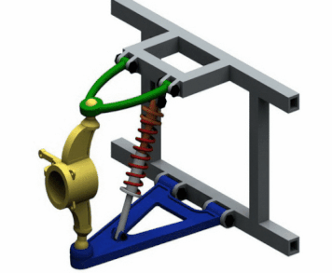
Resultados y conclusiones
Para poder tener el mejor resultado nosotros comenzamos a trabajar con los softwares para tomar las mediciones necesarias para ver qué tipo de MATERIALES , poder ver a qué tipo de ángulo es mejor para que la suspensión del mejor beneficio al vehículo a la hora de la competición .
La nueva implementación de la suspensión demostró ser un componente crucial para el redimiendo del vehículo , proporcionando un mayor control, adherencia y estabilidad en el coche.
Los resultados que obtuvimos con las pruebas de los software fueron beneficiarios
para el auto ya que podemos ver mejor los ángulos para una mejor suspensión , y también se logró no tener lesiones graves ya que en el mismo software pudimos hacer pruebas de estabilidad , impacto etc .
La selección de materiales fue un poco complicada ya que tuvimos que hacer muchas modificaciones a la suspensión y también al vehículo ya que teníamos que hacer que todo coincidiera que la suspensión soporta el chasis y para que el conductor esté confiado con el vehículo .

Slide 14
Bibliografía
Gómez, J. L. (29 de junio de 2023). Diariomotor. Obtenido de Diariomotor: https://www.diariomotor.com/que-es/tipos-esquemas-suspension/
phet.colorado.edu. (25 de junio de 2019). phet.colorado.edu. Obtenido de phet.colorado.edu: https://phet.colorado.edu/sims/html/masses-and-springs/latest/masses-and-springs_es.html
profesor10demates. (17 de agosto de 2014). profesor10demates. Obtenido de profesor10demates: https://www.profesor10demates.com/2014/08/ley-de-hooke-fuerzas-elasticas.html
Salinas, M. (12 de marzo de 2023). mundo tuerca. Obtenido de mundo tuerca : https://mundotuerca.cl/sistemas-de-suspension-mejora-el-rendimiento-de-tu-vehiculo/
Vsusp. (21 de junio de 2011). Vsusp. Obtenido de Vsusp: https://vsusp.com/#0.8%26project_name%3Aproyecto%20funciones%26trim%7Bbody_roll_angle%3A-27%7Cfront.left_bump%3A2360%7Crear.left_bump%3A2560%7Cfront.right_bump%3A2760%7Crear.right_bump%3A2560%7D%26front%7Bframe.susp_type%3A0%7Cframe.bottom_y%3A9200%7Cfram

